Slide 1


Slide 2
Presupuesto 2025
y su impacto en la economía
Guatemala, enero 2025

Slide 3

Presupuesto Institucional 2024-2025
Montos en Millones de Quetzales
ENTIDAD | VIGENTE 2024* | Decreto 2025 | VARIACIÓN ABSOLUTA | RELATIVA
Total | 131,201.0 | 148,526.0 | 17,325.0 | 13.2%
Presidencia de la República | 221.0 | 220.5 | -0.5 | -0.2%
M. De Relaciones Exteriores | 870.8 | 980.0 | 109.2 | 12.5%
M. De Gobernación | 7,752.9 | 8,272.8 | 519.9 | 6.7%
M. de la Defensa Nacional | 3,514.5 | 4,260.0 | 745.4 | 21.2%
M. De Finanzas Públicas | 397.0 | 505.0 | 108.0 | 27.2%
M. De Educación | 23,287.1 | 25,530.0 | 2,242.8 | 9.6%
M. De Salud Pública y Asistencia Social | 13,851.6 | 15,200.0 | 1,348.3 | 9.7%
M. De Trabajo y Previsión Social | 1,815.7 | 1,914.4 | 98.7 | 5.4%
M. De Economía | 427.0 | 577.7 | 150.7 | 35.3%
M. De Agricultura, Ganadería y Alimentación | 2,662.1 | 2,192.1 | -470.0 | -17.7%
M. De Comunicaciones, Infraestructura y Vivienda | 6,416.9 | 7,859.9 | 1,443.0 | 22.5%
M. De Energía y Minas | 105.5 | 116.5 | 11.0 | 10.4%
M. De Cultura y Deportes | 809.0 | 976.3 | 167.3 | 20.7%
Secretarías y Otras Dependencias del Ejecutivo | 1,556.9 | 1,939.7 | 382.8 | 24.6%
M. De Ambiente y Recursos | 186.8 | 357.0 | 170.2 | 91.1%
Obligaciones del Estado a Cargo del Tesoro | 46,546.5 | 54,982.5 | 8,436.0 | 18.1%
Servicios de la Deuda Pública | 17,893.7 | 19,962.1 | 2,068.4 | 11.6%
M. De Desarrollo Social | 2,708.6 | 2,479.7 | -228.9 | -8.5%
Procuraduría General de la Nación | 177.3 | 200.0 | 22.7 | 12.8%
Fuente: Sistema de Contabilidad Integrada (Sicoin).
* Corresponde al presupuesto vigente al 27/11/2024

Slide 4
Situación Financiera Ejercicio Fiscal 2024 y Decreto de Presupuesto 2025
Administración Central
Montos en Millones de Quetzales
Conceptos | Asignado 2024 | Vigente 2024* | Decreto Presupuesto 2025
Ingresos Totales | 91,094.0 | 104,569.7 | 115,430.5
Ingresos Corrientes | 90,971.8 | 104,447.4 | 115,391.4
Ingresos Tributarios | 86,247.6 | 99,684.2 | 109,302.6
Ingresos de Capital | 122.2 | 122.4 | 39.1
Gastos Totales | 111,701.8 | 127,703.1 | 144,842.6
Gastos de Funcionamiento | 79,672.2 | 87,108.2 | 96,402.4
Gastos de Inversión | 20,316.7 | 26,199.1 | 32,161.5
Intereses de la Deuda Pública | 11,712.9 | 14,395.8 | 16,278.6
Resultado Presupuestario ( - déficit / + superávit) | -20,607.8 | -23,133.4 | -29,412.1
Financiamiento | 20,607.8 | 21,993.8 | 29,412.1
Financiamiento Externo Neto | -1,277.6 | -346.7 | -1,277.2
Desembolsos | 3,096.7 | 3,096.7 | 2,406.2
Amortizaciones | 4,374.4 | 3,443.4 | 3,683.5
Financiamiento Interno Neto | 12,720.6 | 12,720.6 | 25,104.2
Negociación | 12,775.1 | 12,775.1 | 25,104.2
Amortizaciones | 54.5 | 54.5
Otras Fuentes de Financiamiento | 9,164.8 | 10,759.5 | 5,585.1
Disminución de Caja y Bancos | 9,164.8 | 10,759.5 | 5,585.1
Presupuesto como Porcentaje del PIB | 13.3 | 15.0 | 15.8
Producto Interno Bruto (PIB) | 875,097.1 |  | 937,078.4
Fuente: Sistema de Contabilidad Integrada (Sicoin).
*al 25/11/2024, (*) Aprobado mediante Decreto número 54-2022 y sus ampliaciones al 28 de Noviembre de 2024, de acuerdo a los artículos 104,117 y 118 del mismo; y los Decretos números 1-2023, 5-2023,10-2023, 14-2024 y 17-2024, todos del Congreso de la República de Guatemala.
**Corresponde a una estimación la cual puede variar dependiendo de la distribución de la entidad

Slide 5





Impacto potencial en la economía y la sociedad
El impulso fiscal derivado de un mayor gasto en inversión pública dinamizará la economía y permitirá aumentar el empleo, el ingreso de las familias y el crecimiento económico
Un gasto público más inclusivo, permitirá reducir las brechas de pobreza y desigualdad y aumentar el bienestar social
La transparencia y la lucha contra la corrupción brindarán mayor credibilidad a las políticas públicas y a la gobernabilidad, que generará más certidumbre sobre el futuro del país y un mejor clima de inversión
El uso más moderno de la política fiscal, en una visión de mediano y largo plazo, permitirá financiar inversiones estratégicas al tiempo en que se garantiza una economía fuerte y resiliente
El incremento de la inversión pública y privada dinamizará la economía y podrán mejorarse considerablemente los ingresos fiscales para ampliar más la inversión económica y social

Slide 6

Actividad económica
En 2024, la economía nacional ha mostrado un comportamiento dinámico, impulsado por el aumento de la demanda interna, particularmente el gasto de consumo de los hogares y la inversión en maquinaria y equipo; por lo que se estima que el PIB registrará un crecimiento de 3.7%.
Para 2025, se prevé que la actividad económica alcance un crecimiento alrededor del 4.0%, dada la expansión del consumo de gobierno y la Inversión Publica que ayudará a elevar dicho crecimiento por lo que se espera que la mayoría de actividades económicas registren variaciones positivas, lo que también impactará en un mayor dinamismo del mercado laboral.

Slide 7
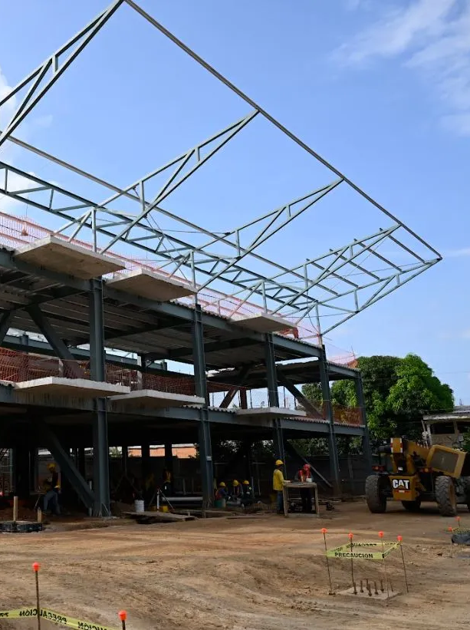
Demanda interna
“Para 2025, se estima que la demanda interna registre un crecimiento de 4.3%, derivado del comportamiento positivo del consumo privado y de la inversión, así como del mayor consumo del Gobierno. Se espera, además que se mantengan las condiciones crediticias favorables y la estabilidad en el nivel general de precios.
Tendremos una mayor inversión en proyectos de infraestructura pública del Gobierno y el aumento en la construcción de obras de ingeniería, particularmente las relacionadas con Alianzas Público Privadas. Por su parte, el repunte en el gasto de consumo del Gobierno se asociaría al aumento en los rubros de remuneraciones y de compra de bienes y servicios de la Administración Central, congruente con el Presupuesto General de Ingresos y Egresos del Estado para el Ejercicio Fiscal 2025, aprobado por el Congreso de la República.”
Fuente: Banguat

Slide 8

Demanda externa
Las exportaciones de bienes y servicios, en términos reales, crecerían 4.0%, apoyadas por la mayor demanda de productos nacionales por parte de los principales socios comerciales del país, en consonancia con las perspectivas del crecimiento de la economía mundial. De igual forma, las importaciones de bienes y servicios, en términos reales, aumentarían 5.0%, como reflejo del incremento en la demanda de bienes destinados al consumo final e intermedio y a la inversión.

